Slide 1
Cyklosezóna 2022
Praha a investice do cyklistické infrastruktury

Slide 2
Cyklisté v Praze
Počet cyklistů a obliba cyklistiky v Praze roste. Alespoň jednou za měsíc jede na kole 456 000 Pražanů.
Skokový nárůst mezi lety 2019 a 2020 v souvislosti s koronakrizí.
Vyšší intenzity pokračují i v následujících letech.
Data z cyklosčítačů (dostupné na golemio.cz):
2019: 3 234 599 průjezdů
2020: 5 891 494 průjezdů
2021: 5 842 903 průjezdů

Slide 3
Investice z rozpočtu Prahy
Rostoucímu významu cyklodopravy musí odpovídat i investice do cyklistické infrastruktury.
Lávka HolKa (2021/2022) – 198 mil. Kč
 |  |  | v mil. Kč
 | rozpočet TSK | dotace MČ | celkem
2019 | 105 | 79 | 184
2020 | 136 | 271 | 407
2021 | 122 | 79 | 201
2022 | 127 | 118 | 245
celkem |  |  | 1037

Slide 4
Významné investice 2022
V sezóně 2022 se připravuje doposud nejvíce akcí:
podjezd Mánesova mostu obcházející složitou křižovatku Klárov
cyklopás na Smetanově nábřeží
stavební úpravy na legalizovaném chodníku podél Strakonické
rozšíření nevyhovující stezky A2 na Rohanském ostrově
nové cyklostezky: od lávky pod Městským okruhem do Komořan, od Labutě v Krči na Kačerov, podél ulice Staroklánovické, od Průmyslové ulice na Jahodnici, rozšíření stezky A22 z Braníka.

Slide 5
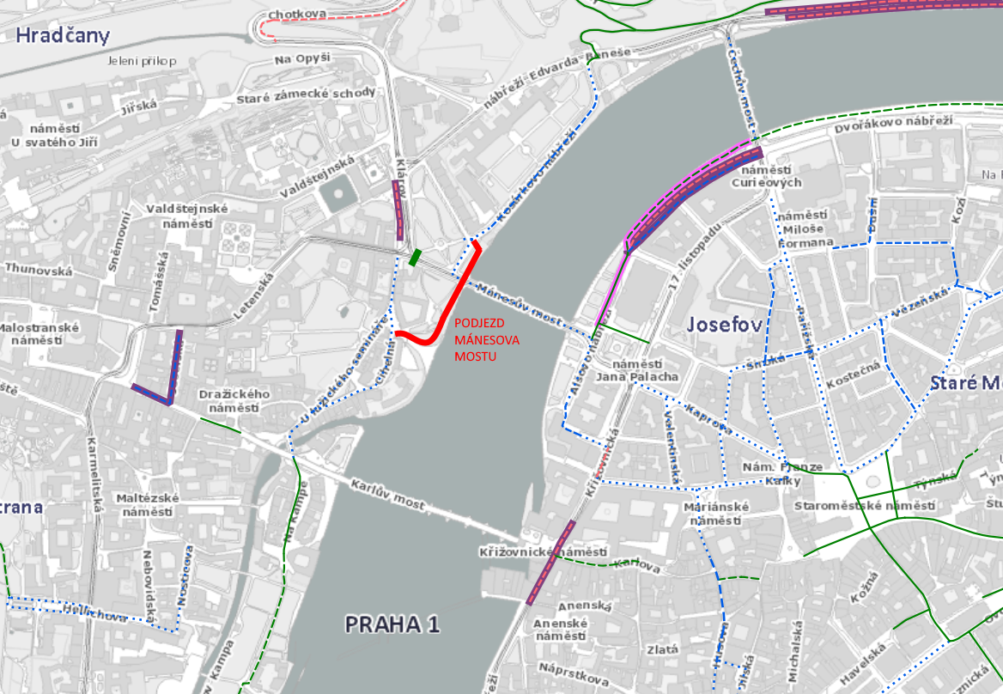
Podjezd Mánesova mostu

Slide 6
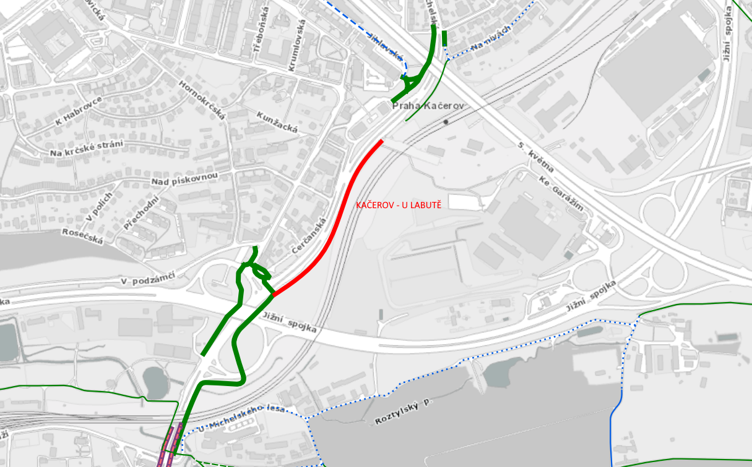
Trasa Kačerov – U Labutě

Slide 7
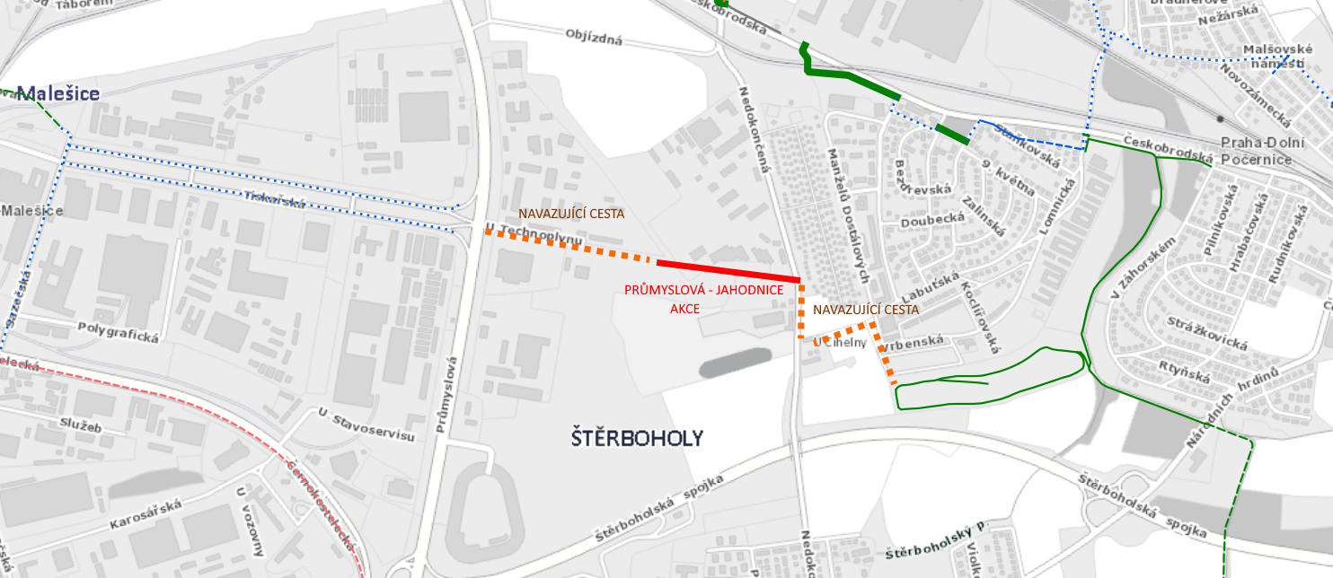
Trasa Průmyslová – Jahodnice

Slide 8
Významné realizace 2019 až 2021
Na cyklostezkách se v letech 2019-2021 v řadě případů doplňovaly dlouhodobě chybějící úseky na jinak souvislých trasách:
vodní prostup Rokytka
dokončení stezky A2 na Vrané nad Vltavou
doplnění chybějícího úseku A21 v Modřanech
poslední nezpevněný úsek A202 z Kunratic do Vestce
rozšíření stezky A1 v Radotíně
stezka A2 z Komořan do Zbraslavi nebo na Rohanském ostrově
legalizace ve vnitřním městě k propojení doposud neprůjezdných oblastí (například příjezd z Nuselského mostu do ulice Na Pankráci).

Slide 9
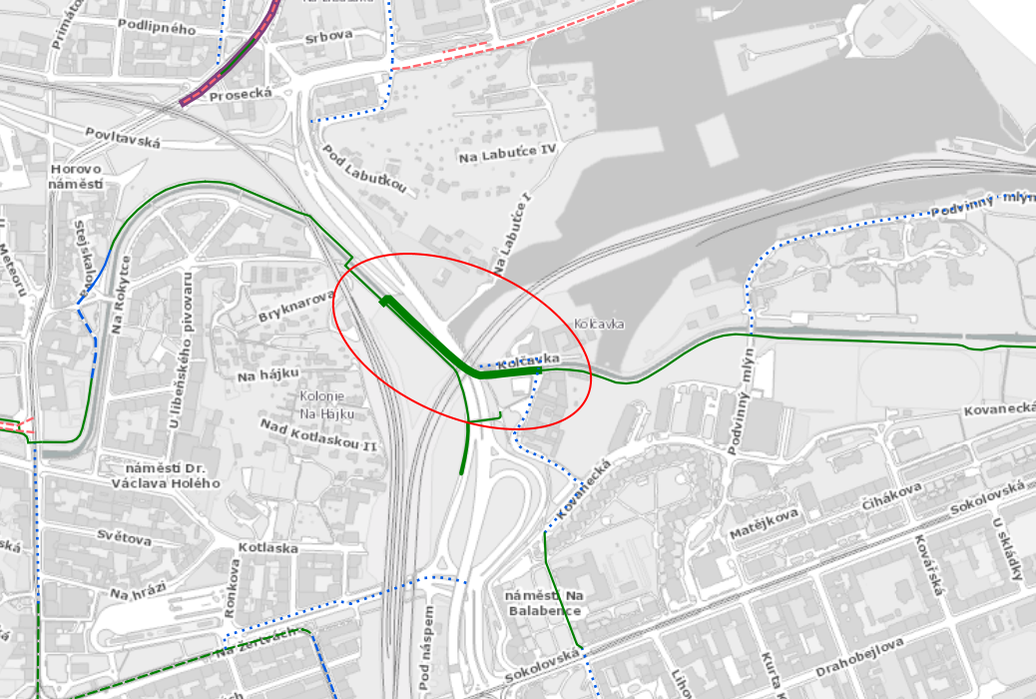
Vodní prostup Rokytka

Slide 10
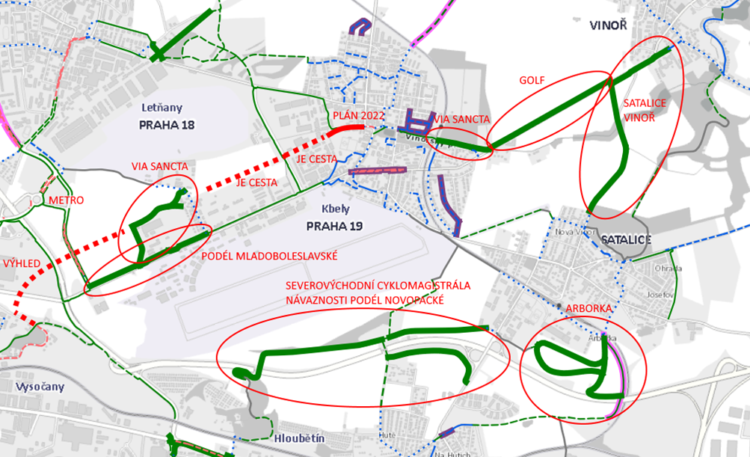
Via Sancta a stezky v okolí Kbel

Slide 11
Vybrané projekty MČ
Čakovice, Krajinný park Havraňák
Kolovraty - hranice Prahy (napojení na 13 km stezek směr Mnichovice)
Obnova a rozšíření A2 a A26 na Praze 8
Cyklostezky podél Vysočanské radiály
Cyklostezka podél Mladoboleslavské z Kbel směrem do centra
Via Sancta Klíčov - Kbely - Vinoř
Hrdlořezy, A 25 podél Rokytky
Čakovice - Třeboradice
Cyklostezka Cholupice

Slide 12
Jak roste infrastruktura
 | 2017 | 2018 | 2019 | 2020 | 2021
cyklostezky a legalizace (km) | 0,8 | 2,9 | 2,9 | 6 | 21
vyhrazené cyklopruhy (km) | 1,9 | 1,5 | 1,1 | 8,1 | 8,5
ochranné cyklopruhy (km) | 1,1 | 7,5 | 7,25 | 18,4 | 19
přejezdy pro cyklisty (ks) | 2 | 21 | 16 | 40 | 19
cykloobousměrky (úseků) | 4 | 16 | 9 | 20 | 37

Slide 13
Pruhy pro cyklisty
Za poslední tři roky bylo v hlavním městě vyznačeno 17,7 kilometru vyhrazených cyklopruhů a 44,6 kilometru ochranných pruhů.
Z důvodu zvýšeného pohybu cyklistů!
Snižují riziko dopravní nehody
Zpřehlednění dopravní situace
Zvýšení plynulosti provozu
Nová legislativa, odstup 1,5 metru
I letos bude značení pruhů projednáváno především v rámci dopravního značení po rekonstrukci komunikací. Vyznačení proběhne jen tam, kde budou souhlasit orgány státní správy.

Slide 14
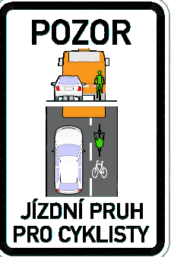
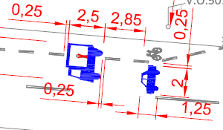
Nové dopravní značení
Na vybraných úsecích město instaluje nové dopravní značení upozorňující na principy jízdy v pruzích pro cyklisty („ochranných“)
9 lokalit: Plzeňská, Mariánské hradby, Jelení, Keplerova, Evropská

Slide 15
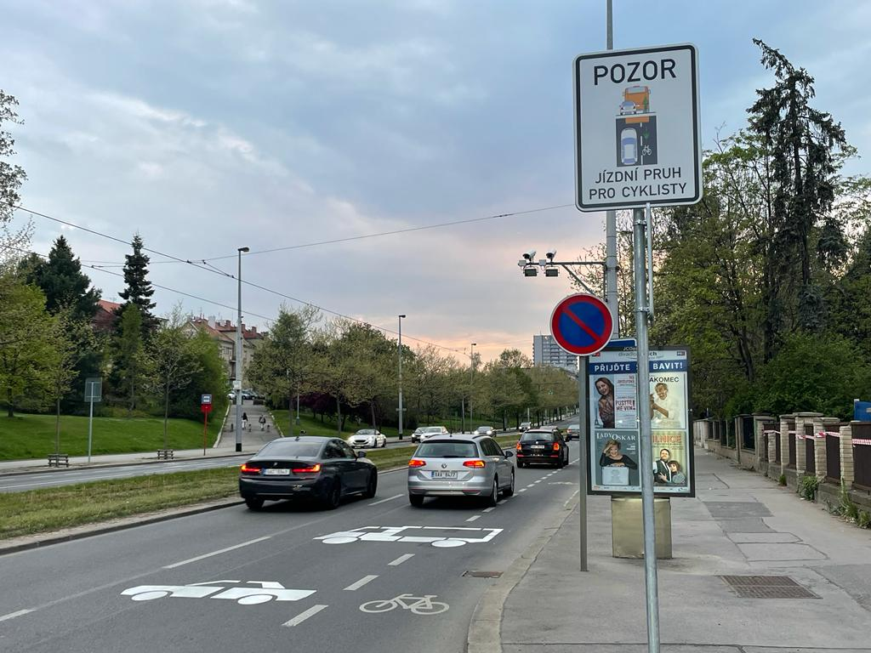
Nové dopravní značení

Slide 16
Proč cyklopruhy?
Dočasné řešení tam, kde prozatím nebyla vytvořená stavební úprava
Řešení situace související s novou legislativou zavádějící povinný boční odstup 1,5 m, cyklopruh umožňuje souběžnou jízdu automobilů a kol bez vybočování
Vizuální přerozdělení komunikace na prostor pro automobily a cyklisty = cyklisté se cítí bezpečněji ve „svém“ prostoru, řidiči mohou lépe předvídat chování cyklisty.
Usnadňují bezpečné míjení cyklisty = zvýšení plynulosti provozu.
Snižují riziko dopravní nehody
Cyklisté motivováni, aby se nebáli vozovky a jezdili v pruhy vymezeném prostoru, nikoliv po chodnících.

Slide 17
Aplikace Na kole Prahou
Nástroj pro vyhledání nejkratší trasy, plánování výletu, navigaci při cestě.
Obsahuje tipy a rady.
Pokročilé nastavení: vyloučení jednosměrek, chodníků, kopců nebo úseků s nezpevněným povrchem
Funguje 5 let:
15 tisíc stažení
vyhledáno 196 000 tras
zaznamenáno již 1 943 000 km.
Data z aplikace slouží jako jeden z podkladů pro plánování cyklo opatření.

Slide 18
Praha a výzva Do práce na kole
V Praze stoupá obliba, vloni se zapojilo 6 900 Pražanů
Z toho 166 zaměstnanců magistrátu = 40 týmů z 8 pracovišť. Ujeli, nachodili a naběhali 35 000 kilometrů.
Letos se přihlásilo 7520 Pražanů a z toho z MHMP 171.
Praha hradí zaměstnancům účastnický poplatek ve výši 490 Kč.

Slide 19

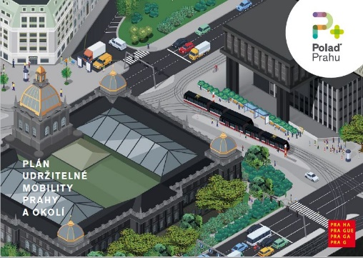

Koncepční zakotvení
Strategický plán hl. m. Prahy
Plán udržitelné mobility hl. m. Prahy a okolí
Klimatický plán hl. m.

Slide 20
Děkuji za pozornost

